Slide 1



Segunda semana institucional 2026
CER la mesa
REPUBLICA DE COLOMBIA
NORTE DE SANTANDER
MUNICIPIO DE TOLEDO
CENTRO EDUCATIVO RURAL LA MESA
Aprobación Res 008953 del 31 Octubre de 2024
DANE: 254820000279
NIT 900.055.809-2

Slide 2

SALUDO
REPUBLICA DE COLOMBIA
NORTE DE SANTANDER
MUNICIPIO DE TOLEDO
CENTRO EDUCATIVO RURAL LA MESA
Aprobación Res 008953 del 31 Octubre de 2024
DANE: 254820000279
NIT 900.055.809-2

Slide 3
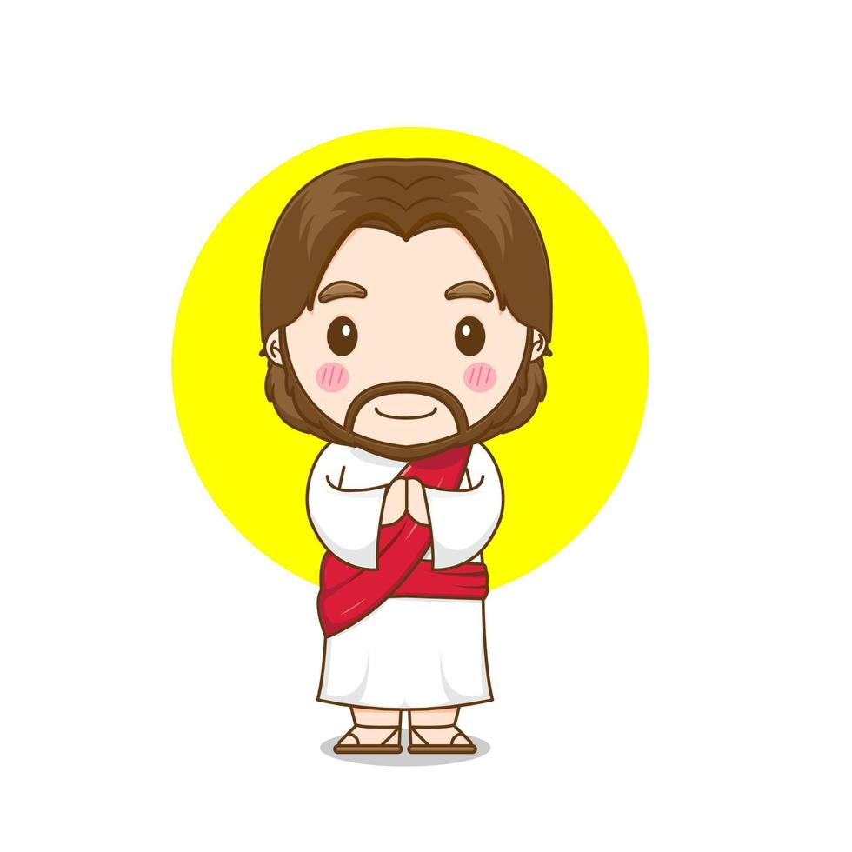
Oración
REPUBLICA DE COLOMBIA
NORTE DE SANTANDER
MUNICIPIO DE TOLEDO
CENTRO EDUCATIVO RURAL LA MESA
Aprobación Res 008953 del 31 Octubre de 2024
DANE: 254820000279
NIT 900.055.809-2

Slide 4
Decreto 1278 prohibiciones
REPUBLICA DE COLOMBIA
NORTE DE SANTANDER
MUNICIPIO DE TOLEDO
CENTRO EDUCATIVO RURAL LA MESA
Aprobación Res 008953 del 31 Octubre de 2024
DANE: 254820000279
NIT 900.055.809-2
ARTÍCULO 42. Prohibiciones. Además de las prohibiciones establecidas en la Constitución y la ley, y en especial en el Código Disciplinario Único, para los servidores públicos, a los docentes y directivos docentes les está prohibido:
Abandonar o suspender sus labores durante la jornada de trabajo sin justa causa o sin autorización previa de sus superiores.
Realizar propaganda o proselitismo político o religioso dentro de los centros educativos o lugares de trabajo.
Portar armas de cualquier clase durante el desempeño de sus labores o dentro de los centros educativos, o durante actividades extraescolares.
Aplicar a los alumnos cualquier forma de maltrato físico o psíquico que atente contra su dignidad, su integridad personal o el desarrollo de su personalidad.
Coartar el derecho de libre asociación de los demás educadores o estudiantes.
Utilizar los centros educativos para actividades ilícitas o no propias de la enseñanza, o para vivienda sin la autorización correspondiente.
Vender objetos o mercancías a los alumnos o dentro del centro educativo en beneficio propio o de terceros, que no responda a proyectos institucionales .
Realizar actividades ajenas a sus funciones docentes en la jornada de trabajo.
Asistir al lugar de trabajo en estado de embriaguez o bajo el influjo de drogas narcóticas o estupefacientes.
Atentar o incitar a otros a atentar contra los bienes del establecimiento o bienes públicos o hacer uso indebido de las propiedades o haberes de la institución o del Estado puestos bajo su responsabilidad.
Desempeñar simultáneamente más de un empleo público o recibir más de una asignación que provenga del tesoro público, o de empresas o de instituciones en las que tenga parte mayoritaria el Estado.
Realizar o ejecutar con sus educandos acciones o conductas que atenten contra la libertad y el pudor sexual de los mismos, o acosar sexualmente a sus alumnos.
Manipular alumnos o padres de familia para obtener apoyos en causas personales o exclusivas de los docentes.
Ser elegido en un cargo de representación popular, a menos que haya renunciado al cargo docente o directivo con seis (6) meses de antelación a la elección respectiva.
Utilizar la evaluación de los alumnos para buscar provecho personal o de terceros.

Slide 5
Decreto 1278 permisos
REPUBLICA DE COLOMBIA
NORTE DE SANTANDER
MUNICIPIO DE TOLEDO
CENTRO EDUCATIVO RURAL LA MESA
Aprobación Res 008953 del 31 Octubre de 2024
DANE: 254820000279
NIT 900.055.809-2
ARTICULO 57. Permisos. Los docentes y directivos docentes estatales tienen derecho a permiso remunerado por causa justificada hasta por tres (3) días hábiles consecutivos en un mes.
Corresponde al rector o director rural de la institución conceder o negar los permisos, y al superior jerárquico los de los rectores y directores.
El permiso deberá solicitarse y concederse siempre por escrito.
Parágrafo. Los permisos no generan vacante transitoria ni definitiva del empleo del cual es titular el respectivo beneficiario y en consecuencia, no habrá lugar a encargo ni a nombramiento provisional por el lapso de su duración

Slide 6

Decreto 1278 permisos sindicales
REPUBLICA DE COLOMBIA
NORTE DE SANTANDER
MUNICIPIO DE TOLEDO
CENTRO EDUCATIVO RURAL LA MESA
Aprobación Res 008953 del 31 Octubre de 2024
DANE: 254820000279
NIT 900.055.809-2
ARTÍCULO 58. Permisos sindicales. Los docentes y directivos docentes estatales que formen parte de las directivas sindicales tendrán derecho a los permisos sindicales de acuerdo con la ley y los reglamentos al respecto.

Slide 7

Evaluación docente 1278
REPUBLICA DE COLOMBIA
NORTE DE SANTANDER
MUNICIPIO DE TOLEDO
CENTRO EDUCATIVO RURAL LA MESA
Aprobación Res 008953 del 31 Octubre de 2024
DANE: 254820000279
NIT 900.055.809-2
Ver lista de chequeo

Slide 8

Registro proyectos productivos (circular)
REPUBLICA DE COLOMBIA
NORTE DE SANTANDER
MUNICIPIO DE TOLEDO
CENTRO EDUCATIVO RURAL LA MESA
Aprobación Res 008953 del 31 Octubre de 2024
DANE: 254820000279
NIT 900.055.809-2
Ver circular

Slide 9

Asignación académica
REPUBLICA DE COLOMBIA
NORTE DE SANTANDER
MUNICIPIO DE TOLEDO
CENTRO EDUCATIVO RURAL LA MESA
Aprobación Res 008953 del 31 Octubre de 2024
DANE: 254820000279
NIT 900.055.809-2
Firma de asignación académica y cargue a planta.

Slide 10

Plan de estudio
REPUBLICA DE COLOMBIA
NORTE DE SANTANDER
MUNICIPIO DE TOLEDO
CENTRO EDUCATIVO RURAL LA MESA
Aprobación Res 008953 del 31 Octubre de 2024
DANE: 254820000279
NIT 900.055.809-2

Slide 11

Socialización
REPUBLICA DE COLOMBIA
NORTE DE SANTANDER
MUNICIPIO DE TOLEDO
CENTRO EDUCATIVO RURAL LA MESA
Aprobación Res 008953 del 31 Octubre de 2024
DANE: 254820000279
NIT 900.055.809-2
Socialización de documentos institucionales actualizados.

Slide 12
Firma y cargue de actas
REPUBLICA DE COLOMBIA
NORTE DE SANTANDER
MUNICIPIO DE TOLEDO
CENTRO EDUCATIVO RURAL LA MESA
Aprobación Res 008953 del 31 Octubre de 2024
DANE: 254820000279
NIT 900.055.809-2
Finalizando la jornada se firmaran las actas y se subirán a la plataforma enjambre

